Slide 1


Slide 2
¡BIENVENIDXS A B89!

Slide 3

Reto
¿Cómo podríamos hacer para mejorar la interacción con los usuarios de una manera más humana y eficiente a través del app de B89?

Slide 4
INVESTIGACIÓN
Entrevistas a usuarios.
6
4
2
Diagramas de pez.
Scan de redes sociales.

Slide 5
RESULTADOS DE LA INVESTIGACIÓN

Slide 6

Servicio post-venta deficiente
Les molesta la demora en la atención tanto en oficina como telefónica.
Los asesores no tienen autonomía, las herramientas y/o el conocimiento para solucionar problemas al instante.

Slide 7

Falta de control o seguridad
Los usuarios tienen miedo de los fraudes o robos, llegan a pagar seguros para sentirse protegidos.
Desconfían de los procesos y siempre están alertas a que no se vaya a generar un cobro doble.

Slide 8

Falta de información y comunicación
Sienten que el Banco se contacta con ellos sólo cuando quieren colocar un producto.
Sienten que los bancos no se preocupan en explicar de una manera sencilla los servicios que ofrecen.

Slide 9

Falta de transparencia
La información de sus movimientos le resulta muy técnica.
Sienten que les cobran muchas comisiones sin razón.
Creen que siempre hay una “letra chica” que los terminará perjudicando.

Slide 10
USER PERSONA

Slide 11







María Antonieta Pérez
Juana Jimenez
Resumen
A Juana le gusta aprovechar su tiempo libre al máximo, cada vez que tiene días libres realiza viajes tanto al interior del país como al extranjero.
Es una persona en constante movimiento, le gusta hacer ejercicios y es una entusiasta de temas relacionados a la conservación del medio ambiente y responsabilidad social.
Metas
Tiene como meta ahorrar para una maestría.
Quisiera seguir ahorrando para futuros viajes
Frustraciones
Le frustra la complejidad de los procesos(colas en ofcina, comisiones, letras chicas, el servicio) de los bancos.,
Le preocupa que le roben su dinero a través de fraudes digitales.
Must have
No perder tiempo en algo que no lo requiere
Poder sentirse segura al momento de realizar una compra por internet
FALTA
Ejecutiva de cuenta en una agencia publicitaria
- Edad: 30 años
- Ubicación: Lince, Lima
- Estilo de vida: Sofistificada
-Estado civil: Soltera
FALTA
Apps más utilizadas
“Quiero que todo esté a un clic de
distancia“

Slide 12
INSIGHTS

Slide 13

Espera en línea nomás...
“Tengo que llamar al banco … me voy a demorar la vida”
José, 26 años
Los usuarios tienen mentalizada la idea que van a perder el tiempo al llamar o contactar a un Banco. Lo asocian con burocracia y procesos rígidos.

Slide 14
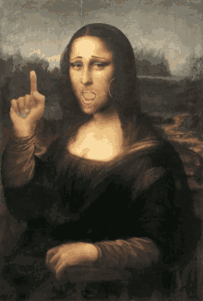
Mejor dime que no te importo
“Los Bancos siempre llaman para venderme algo pero nunca quieren hablar conmigo cuando tengo un problema”
Vanessa, 31 años
Los usuarios perciben al Banco como una entidad distante y poco amical por lo que se sienten poco valorados y mal atendidos.

Slide 15
El Banco nunca pierde
“Me preocupan mucho las comisiones o los errores que puedan ocurrir. Me siento obligada a revisar mis movimientos en todo momento”
Paola, 29 años
Las personas tienen miedo a los cobros ocultos y sienten que el banco les “roba” su dinero amparándose en contratos poco claros y con letras pequeñas.

Slide 16
Quiero saber todo
“Los Bancos me brindan información solo del monto del consumo que acabo de realizar, a mi me gusta recibir además el nombre del establecimiento, la descripción y fecha, lo ideal es que aparezca automático”
Franco, 26 años
Los clientes necesitan tener control de sus consumos a fin de poder analizarlos mejor y evitar gastos excesivos, pero sienten que solo les brindan datos confusos y no información relevante para ellos.

Slide 17
IDEAS DE SOLUCIÓN

Slide 18
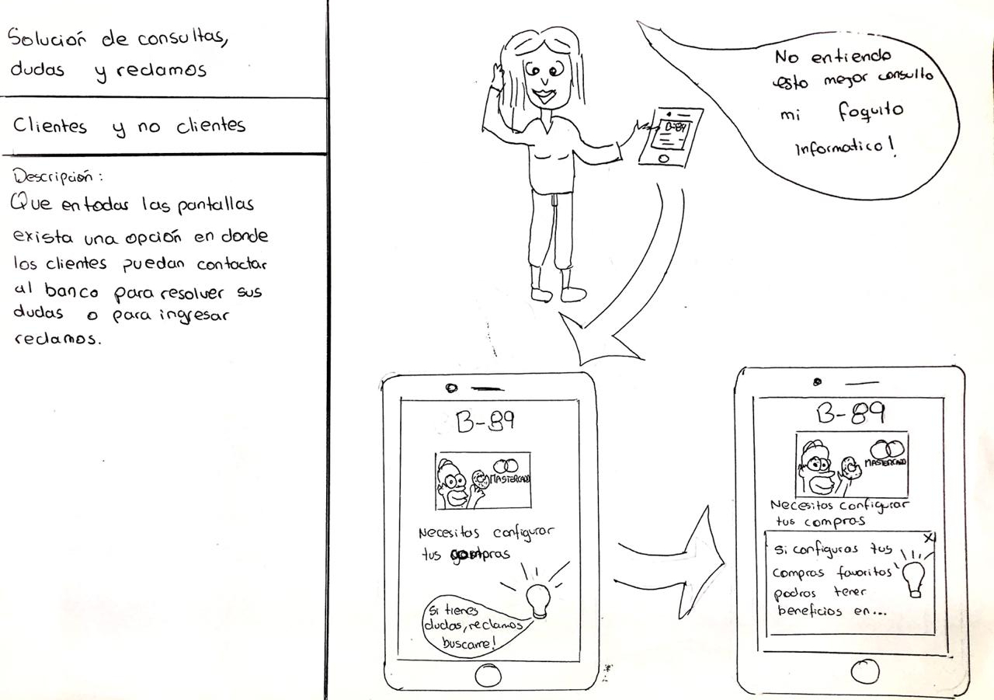
Solución de consultas, dudas y reclamos
Habilitar la opción para que personas que no son clientes aún la puedan utilizar (ej. proceso de registro) sería relevante.
Para temas complejos, favorecer la interacción con un humano y no con “robot”.
Considerar la comunicación por Whatsapp ya que es el canal más cotidiano.

Slide 19
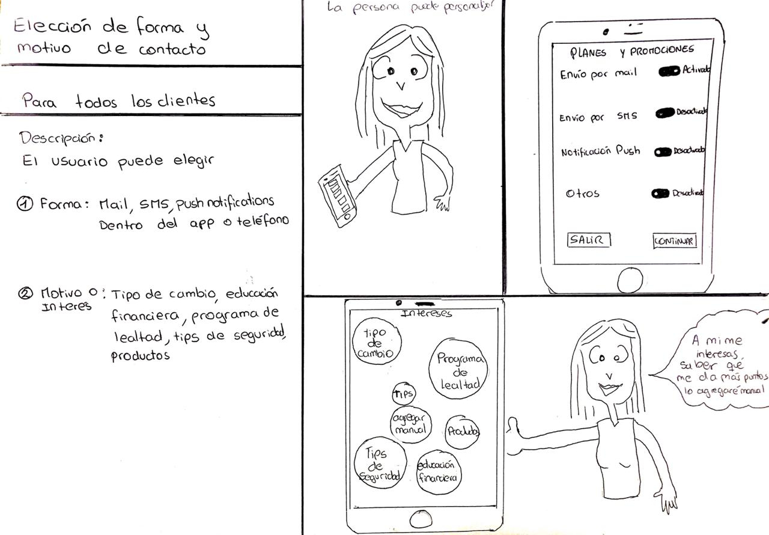
Solución de forma y motivo de contacto
Las notificaciones Push están asociadas a avisos de seguridad.
La opción de elegir diversos canales de acuerdo a sus necesidades específicas es importante.
La elección de la frecuencia de contacto permite generar mayor sensación de control.
Definir el tipo de promociones o intereses permite entregar un servicio más personalizado.
Prefieren solicitar contacto para otros temas no listados.

Slide 20
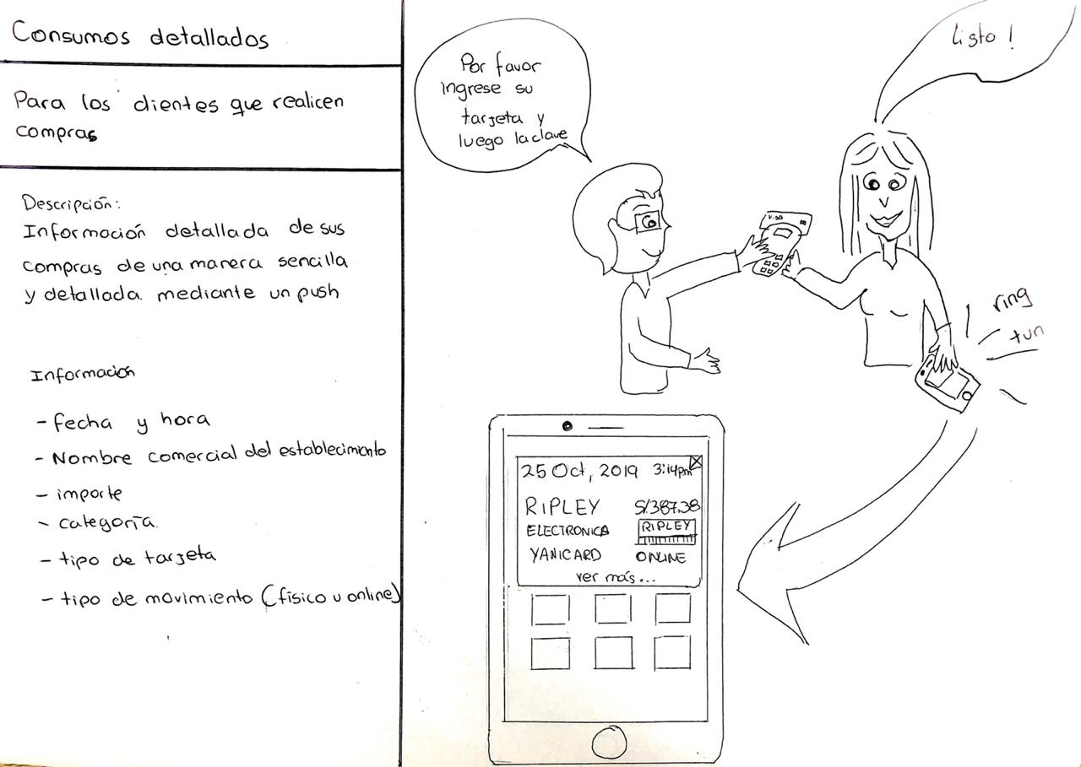
Solución de consumos
detallados
Esta solución es efectiva para generar un sentimiento de seguridad.
No usar la razón social sino el nombre comercial del comercio permite disminuir las dudas.
La fecha y la hora del consumo importa más que el proceso.

Slide 21
SOLUCIÓN ITERADA:
ELECCIÓN DE FORMA Y MOTIVO DE CONTACTO

Slide 22
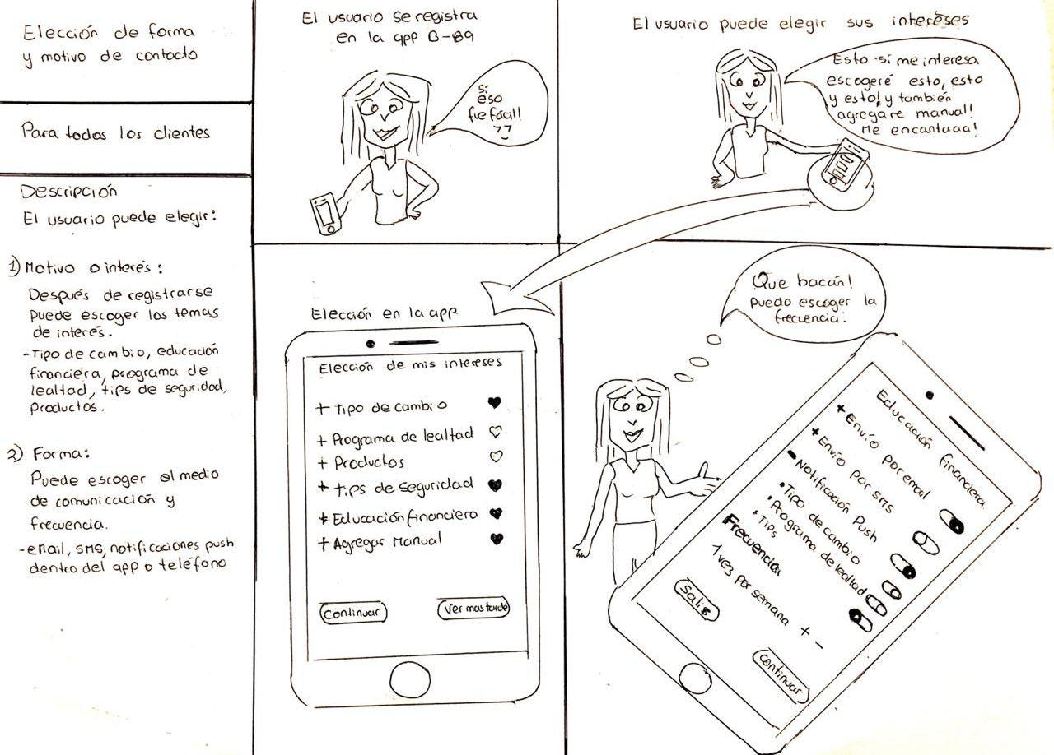

Slide 23
¿Por qué esta solución?
Negocio
Usuario
Iteración
Fácil de implementar a corto plazo.
Disminuye la carga operativa del contact center.
Mayor eficiencia de las ventas.
Información personalizada y relevante.
Disminuye la saturación de llamadas y contactos.
Hicimos 30 testeos con 10 usuarios.

Slide 24
CUSTOMER JOURNEY

Slide 25
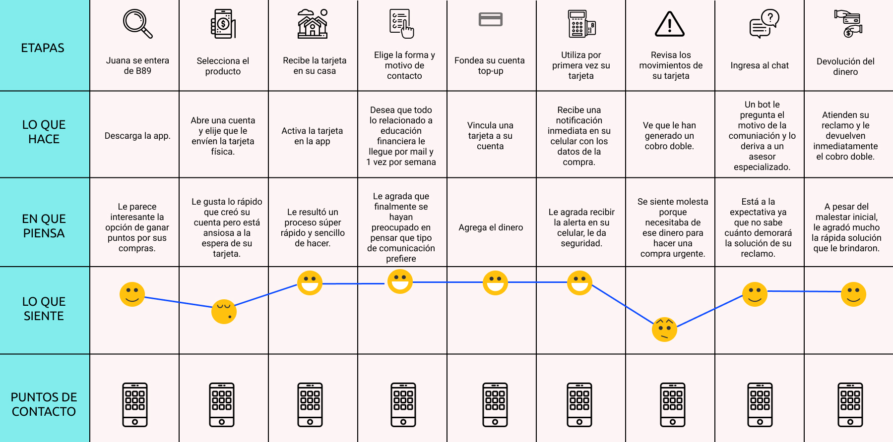

Slide 26
¡Gracias!

